Slide 1

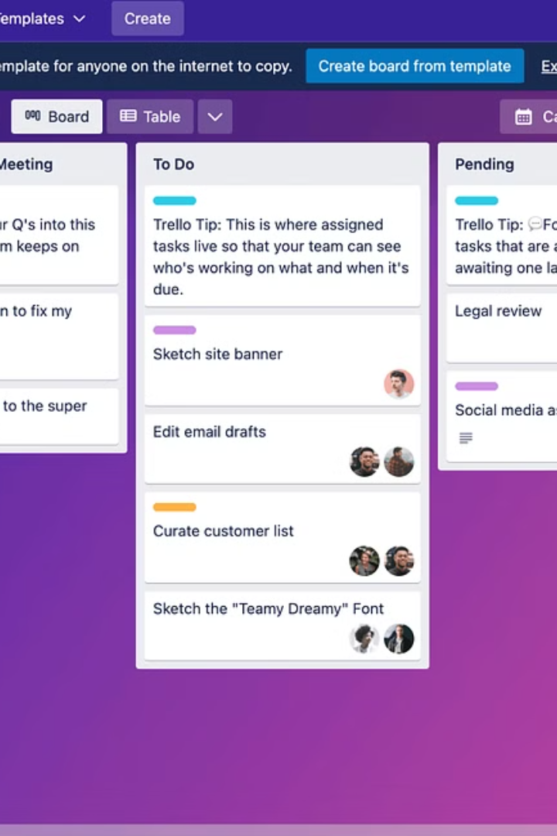
Система управління проектами Trello
Trello - популярна система управління проектами, що дозволяє ефективно організувати роботу команди над проєктами будь-якої складності. Вона відрізняється простим і зручним інтерфейсом, а також широким функціоналом для планування, розподілу завдань та відстеження прогресу.

Slide 2
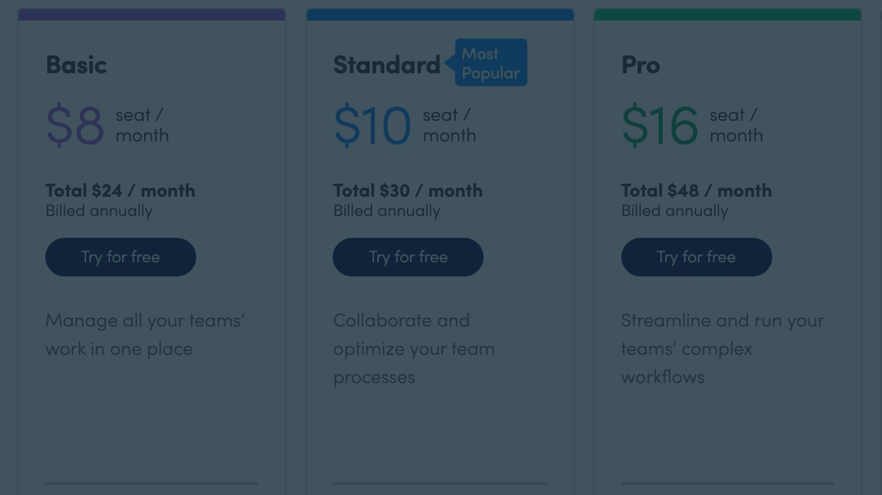
Доступність та вартість Trello
1
Безкоштовна базова версія
2
Платні тарифні плани
3
Гнучке ціноутворення
Trello пропонує безкоштовну версію, яка задовольняє базові потреби більшості користувачів.
Для команд та організацій доступні платні тарифні плани з розширеним функціоналом та додатковими можливостями.
Вартість тарифів варіюється залежно від кількості учасників команди та обраного пакету функцій.

Slide 3
Функціональність Trello
Дошки та списки
Картки та вкладення
Автоматизація та інтеграції
Можливість створювати дошки для проєктів та списки для завдань, що дозволяє наглядно відстежувати хід роботи.
Картки для завдань, до яких можна прикріплювати файли, коментарі, дати виконання та інші деталі.
Можливість налаштовувати автоматичні дії та інтегрувати Trello з іншими популярними інструментами.

Slide 4
Переваги використання Trello
Простота використання
Гнучкість і адаптивність
Зрозумілий і інтуїтивно зрозумілий інтерфейс Trello дозволяє швидко опанувати систему навіть без спеціальної підготовки.
Trello можна налаштувати під потреби конкретної команди або проєкту, що підвищує ефективність роботи.
Колективна робота
Мобільність
Можливість спільного доступу до дошок, карток, коментарів та вкладень забезпечує злагоджену командну роботу.
Доступ до Trello з будь-якого пристрою (комп'ютер, смартфон, планшет) дозволяє працювати з проєктом у будь-який час.

Slide 5
Недоліки Trello
1
Відсутність вбудованого часового планування
2
Обмеження безкоштовного тарифного плану
3
Потреба в додаткових інструментах
Для повноцінного управління проєктом може знадобитися інтеграція Trello з іншими інструментами, що збільшує складність використання.
Trello не має вбудованої функції календаря та діаграми Ганта, що ускладнює планування часових ресурсів.
Безкоштовна версія Trello має обмеження за функціоналом та кількістю дошок і учасників.

Slide 6




Застосування Trello
Командна робота
Планування
Управління завданнями
Для стартапів
Дошки та списки Trello дозволяють планувати етапи проєкту та розподіляти завдання.
Trello ефективний для управління проєктами команди, забезпечуючи спільний доступ та комунікацію.
Картки з деталями завдань, дедлайни та відстеження прогресу роблять роботу над проєктами більш структурованою.
Безкоштовна версія Trello ідеально підходить для управління проєктами невеликих стартап-команд.

Slide 7

Статистика використання Trello
Мільйони користувачів
1
Trello використовують понад 50 мільйонів людей в усьому світі.
2
Глобальне поширення
Трелло доступне на 21 мові та використовується в більш ніж 190 країнах.
Відгуки користувачів
3
Середній рейтинг Trello на основі понад 140,000 відгуків - 4,7 з 5.

Slide 8
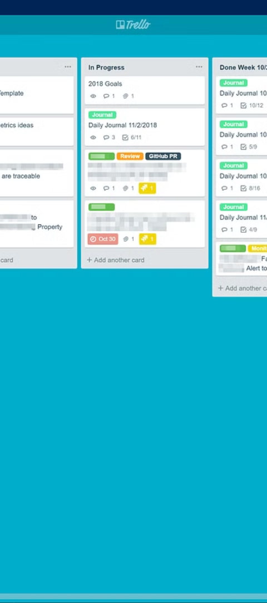



Мій досвід використання Trello
Швидке опанування
Зрозумілий інтерфейс Trello дозволив мені швидко почати ефективно використовувати систему.
Поліпшення продуктивності
Чіткий візуальний формат карток та дошок допомагав мені краще планувати та відстежувати прогрес.
Злагоджена командна робота
Можливість спільного доступу до проєкту підвищила ефективність співпраці з моєю командою.

